Slide 1
Wie ben ik??
Een stengel, een blad of een wortel?

Slide 2
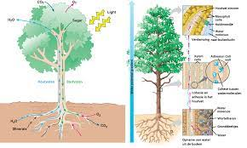
Ik zorg ervoor dat een plantje niet omvalt….
Ik ben de wortel ☺

Slide 3
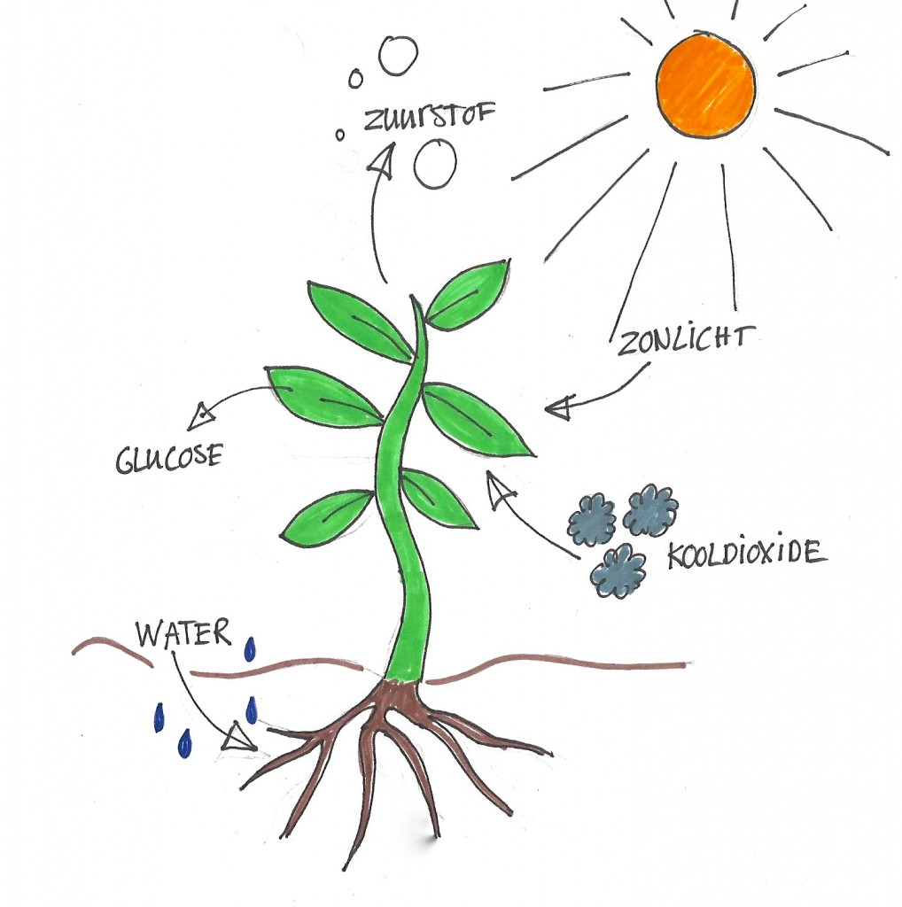
Ik ben zo bijzonder…. Ik zorg voor het zuurstof op de wereld….
Ik ben een blad… ☺

Slide 4
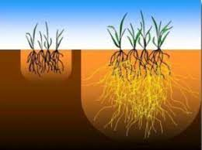
Ik zoek naar voeding in de bodem…
Ik ben een wortel ☺

Slide 5
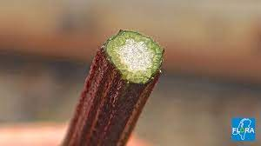
Ik vervoer het water en voedsel door de plant…
Ik ben een stengel ☺

Slide 6
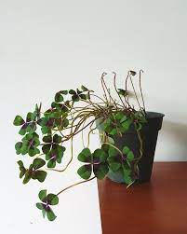
Ik zet de bladeren lekker in het zonnetje…
Ik ben een stengel ☺

Slide 7
Ik kan zelf voeding maken voor de plant….
Ik ben een blad ☺

Slide 8
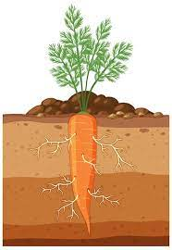
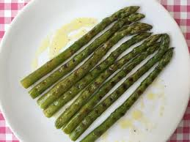
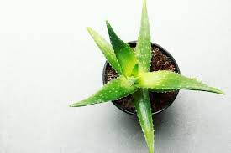
Ik bewaar de voeding die de plant maakt totdat jij of de plant het nodig heeft…
Ik ben een stengel, een blad of een wortel ☺

Slide 9
